Slide 1
2023年中山大学大学生创新项目训练计划
基于BART的钢琴音乐生成
2023.12.15
院系：计算机学院
答辩人：赵子健
指导老师：高成英
小组成员：赵子健 曾伟超
何富鹏 何雨桐 王一一

Slide 2
目录
1
2
3
项目概述
项目背景
项目创新
4
5
6
成果展示
项目组织
实施情况
参考文献

Slide 3
1
项目概述

Slide 4
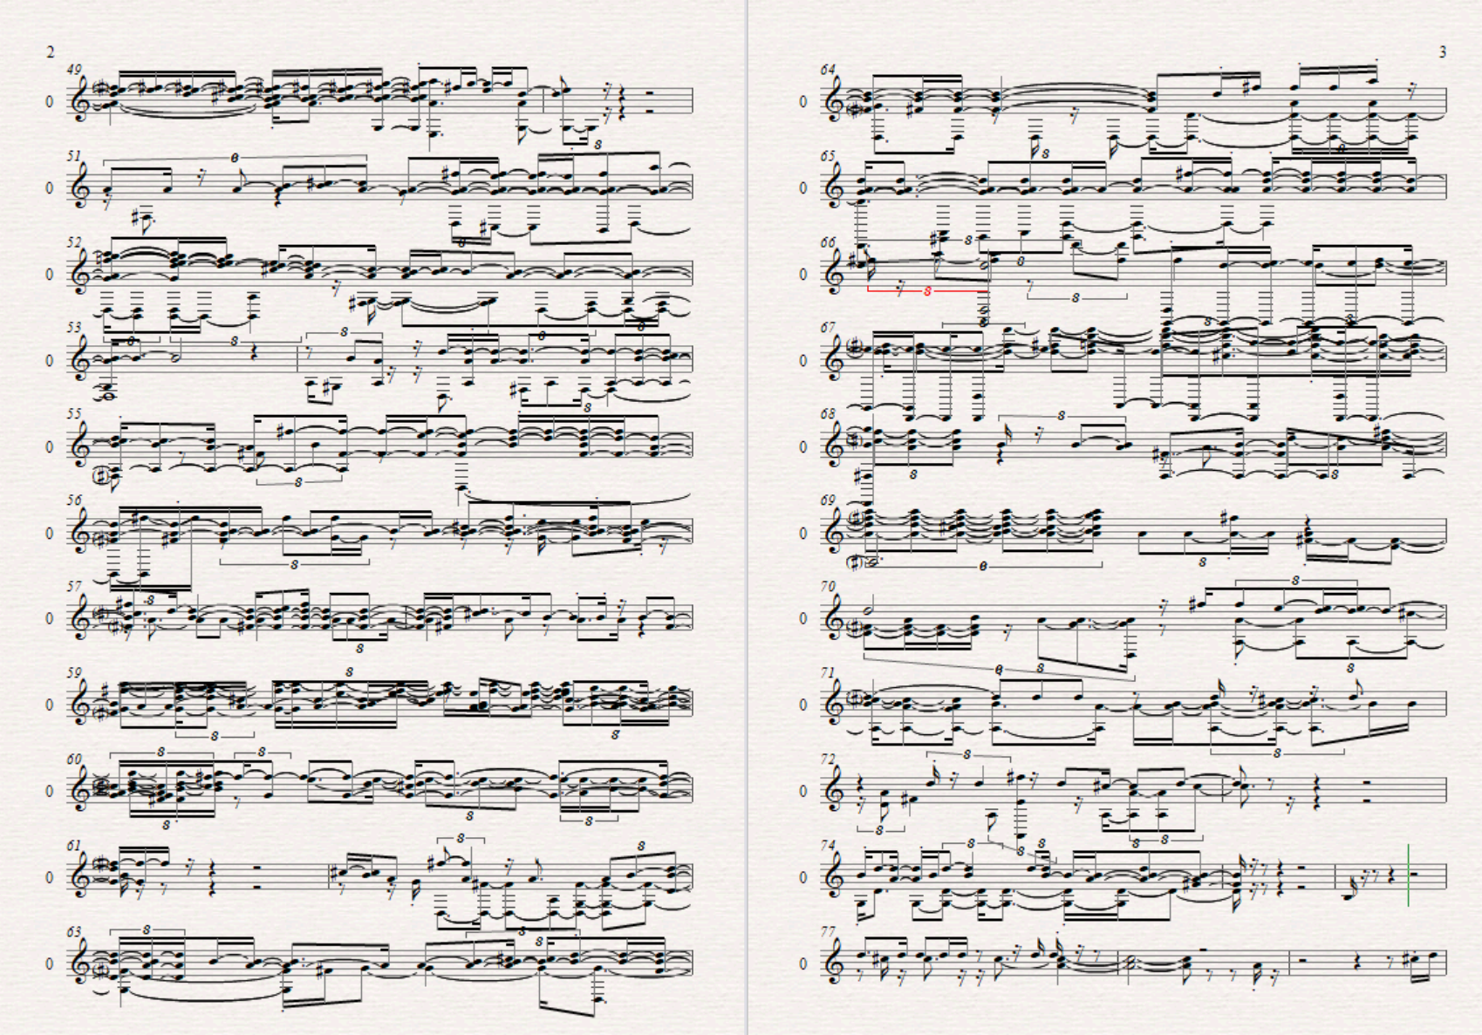
1
项目概述
本项目旨在构建一种基于自然语言处理（Natural Language Processing，NLP）中的BART^{[1]}（Bidirectional and Auto-Regressive Transformer）模型的音乐生成模型PianoBART。项目组在钢琴MIDI数据集上对该模型进行预训练，并将其应用于多项下游任务，例如自动音乐生成和音乐情感分类等。该项目不仅是首次将NLP中的BART模型引入音乐生成领域，还设计了适合音乐信息的随机预训练方法，以实现更好的模型性能。
图1.1 PianoBART生成的音乐

Slide 5
2
研究背景

Slide 6
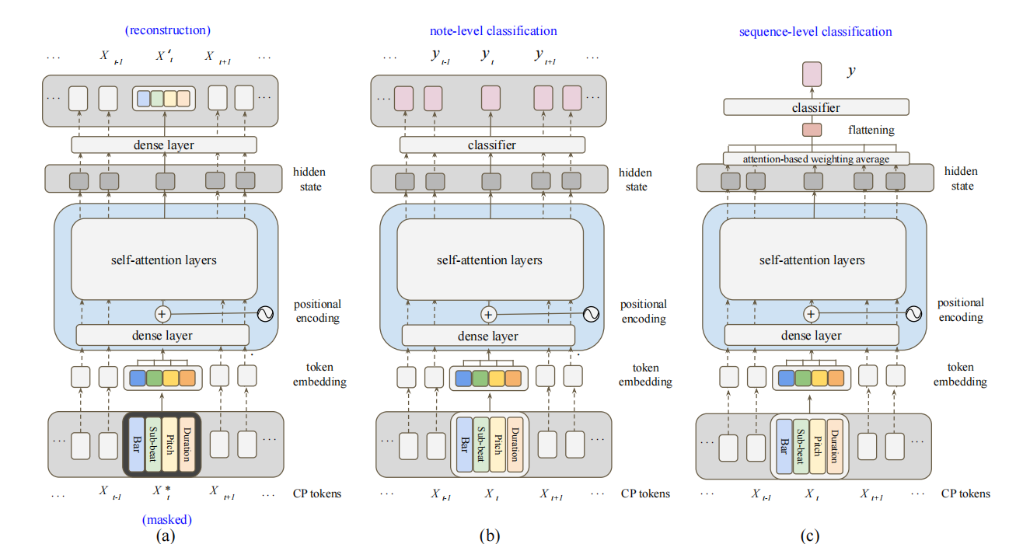
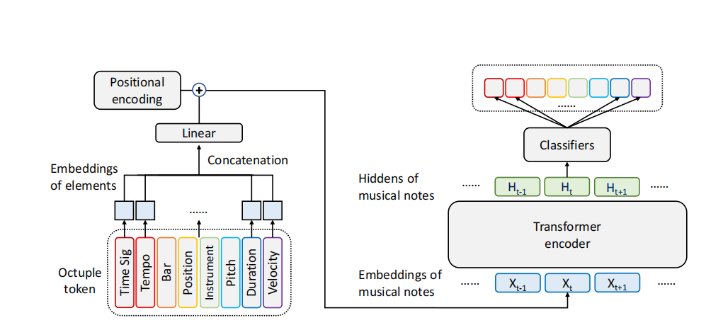
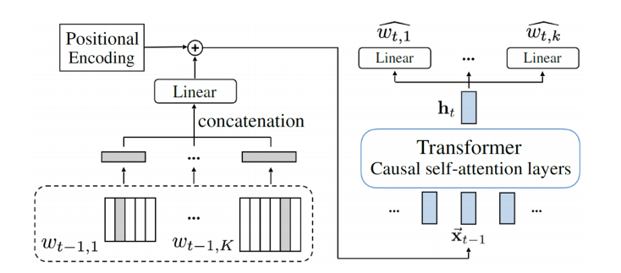
2
研究背景
2.1 研究意义
（1）作为音乐信息检索中的重要分支，自动音乐生成是指利用深度学习方法，通过输入较短的音乐片段，自动生成相关的后续音乐部分。
（2）音乐和文本有着相似性，使我们可以利用基于语言的方法生成音乐（如[6-8]），这种方式将音乐表示为文本序列，可以更好地学习音乐事件之间的时间依赖性。
Midibert-piano^{[8]}
Musicbert^{[7]}
文本和音乐的相似性
文本 | 字/词 | 段落 | 篇章
音乐 | 音符 | 乐段 | 乐章
Compound-word Transformer^{[6]}

Slide 7
2
研究背景
2.2 现有音乐生成模型的问题
由于自然文本数据与符号音乐数据的差异，将自然语言处理中的预训练技术直接应用到符号音乐中存在以下挑战：
（1）符号音乐比自然语言更复杂，普通的音乐表示方法效率低
（2）使用普通的音乐表示方法编码歌曲的长度太长，预训练模型无法处理，难以生成较长的音乐
（3）缺乏大规模数据集支持
（4）预训练过程中可能出现信息泄露问题
解决方案：
（1）使用更高效的音乐表示方法（P10 ，图3.4）
（2）引入BART模型，生成具有长期一致性的音乐
（3）设计有效的预训练方式，使模型能够充分利用数据
（4）提出随机对象选择机制防止信息泄露

Slide 8
项目创新
3

Slide 9
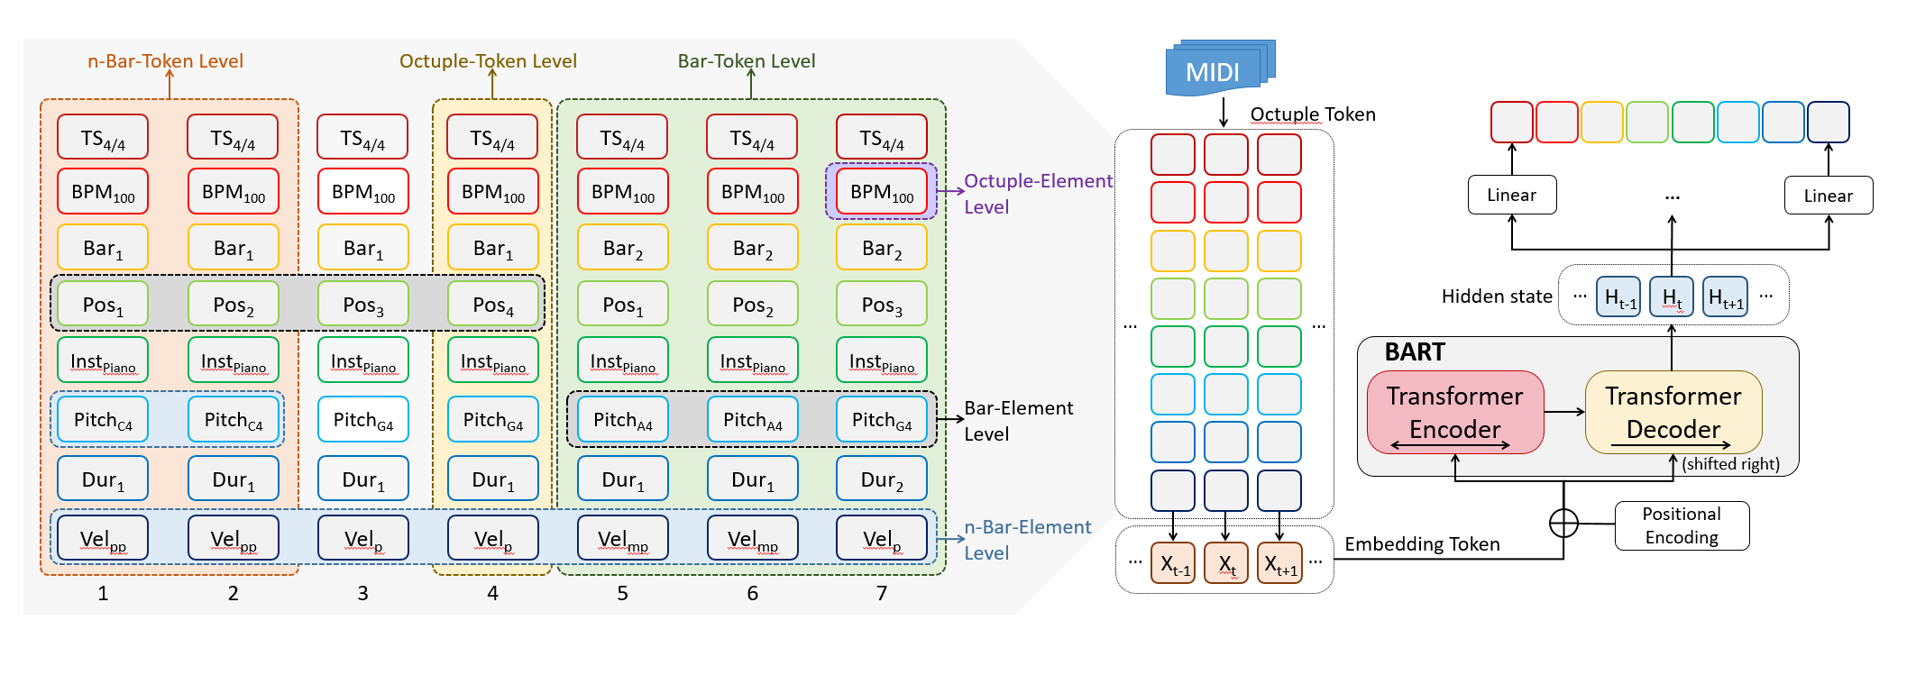
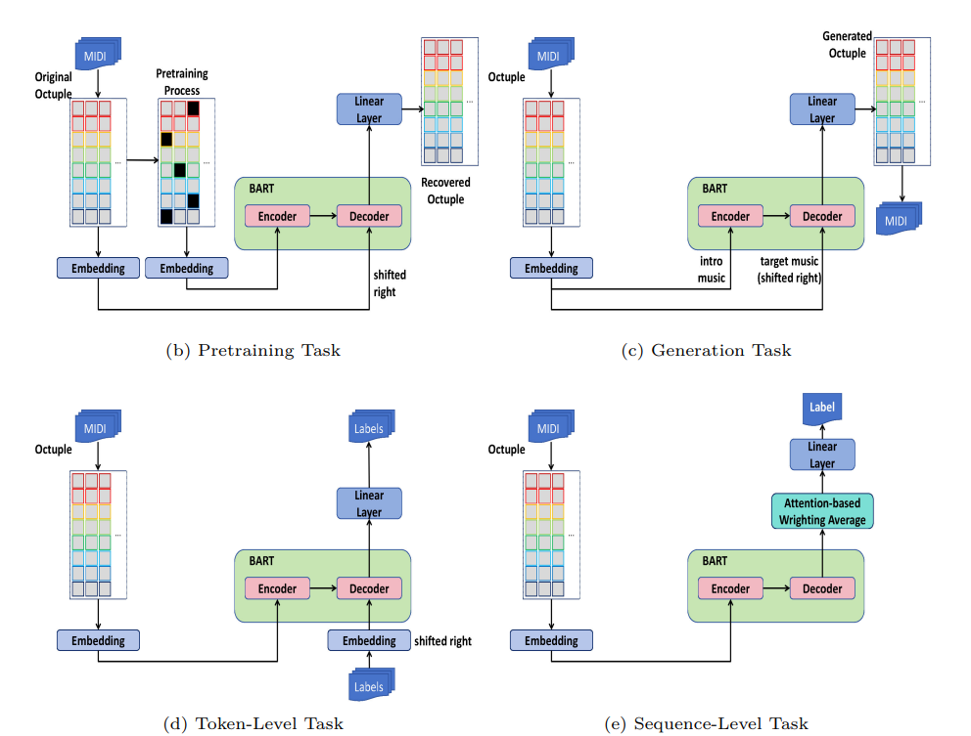
3
项目创新
3.1 模型结构
图3.1 PianoBART模型结构
本项目采用了与BART相一致的模型主干。首先，我们对MIDI数据进行Octuple编码，然后将编码后的数据输入到嵌入层。接下来，我们将嵌入层的输出输入到BART模型中进行处理。
优势：编码器双向（可以关注全局信息）+解码器单向（可以用于序列生成任务）+预训练方式先破坏后恢复（可以学习语义信息，适用于理解任务）

Slide 10
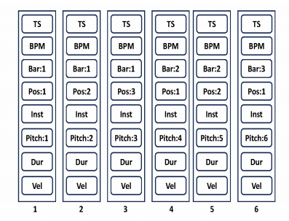
3
项目创新
3.2 符号化音乐表示方法——Octuple
图3.2 Octuple表示方法
Octuple^{[7]}的基本元素包括：音符所处的小节（Bar）、音符在小节中的位置（Position）、音高（Pitch）、音长（Duration）、力度（Velocity）、乐器编号（Instrument）、速度（BPM）和拍号（Tempo）

Slide 11
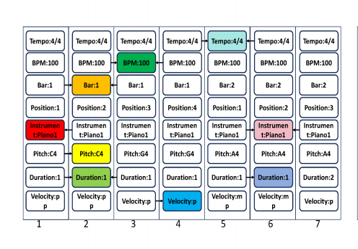
3
项目创新
3.3 PianoBART预训练
BART的预训练采用破坏文档并恢复的形式，因此第一步是选择特定的对象进行破坏，之后训练模型对其进行恢复。
图3.3 预训练过程中的信息泄露
然而音乐中某些元素经常不断重复，使用传统的预训练策略如掩码语言模型（Masked Language Model，MLM）的可能会导致信息泄露问题。在这种策略下，模型可能会简单地从邻近的token中复制属性的值，而没有真正学习到音乐的模式。这可能导致模型难以提取音乐的结构特征和上下文关系。

Slide 12
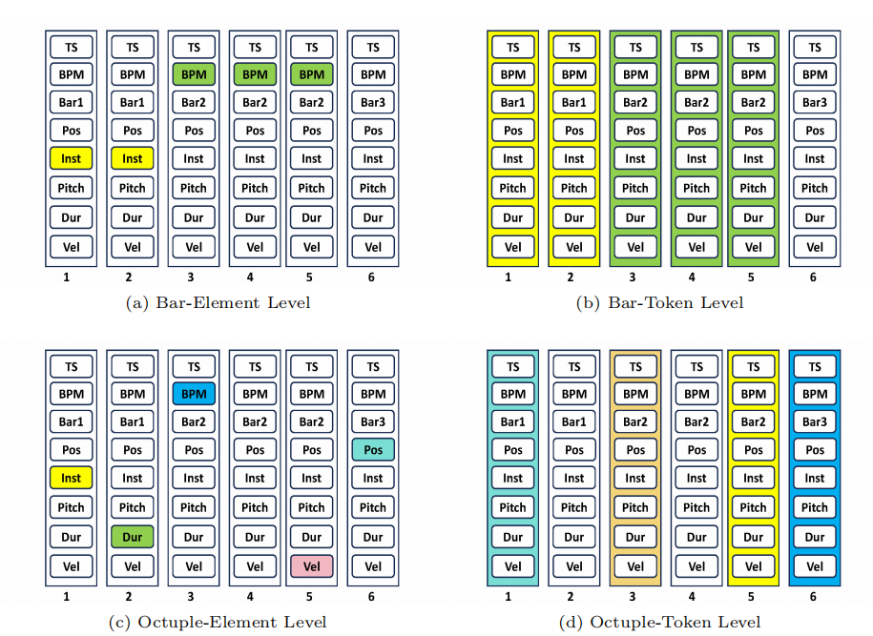
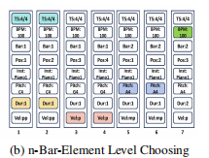
3
项目创新
3.3 PianoBART预训练——随机选择机制
为了缓解信息泄露的问题，我们设计了如下五种符号选择机制，在预训练进行符号选择时会随机使用其中一种方法。
Token（Octuple）
Element
BAR
基本选中方法：
（1）Bar-Element Level：以element为单位进行选中。当一个element被选中时，在同一个bar中与该element属性相同的其他element也需要被选中。
（2）Bar-Token Level：以token为单位进行选中。当一个token被选中时，同一个bar中的其他token也需要被选中。
（3）Octuple-Element Level：以element为单位进行随机选中。
（4）Octuple-Token Level：以token为单位进行随机选中，即每个token会被整体选中，而不能只选中其中的部分element。
（5）为了防止信息泄露，我们还设计了一种n-Bar Level的选中方法，其中n是一个随机有理数，表示每次选中连续的n个小节。
图3.4 五种基本选中方法

Slide 13
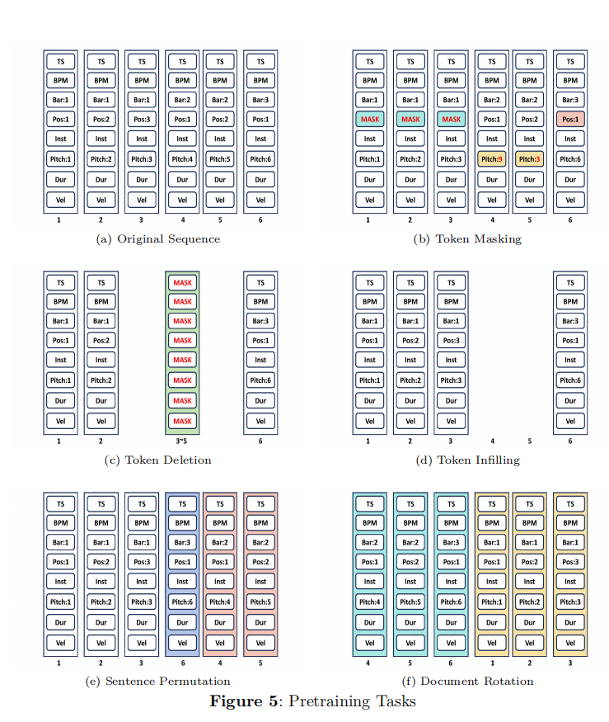
3
项目创新
3.3 PianoBART预训练——预训练方法
（1）Token Masking：
在此方法中，我们采用了n-Bar-Element、n-Bar-Token、Octuple-Element和Octuple-Token的方式进行Token Masking。
（2）Token Deletion：
对于Token Deletion任务，我们使用了n-Bar-Token和Octuple-Token的方法。
（3）Text Infilling：
在Text Infilling任务中，我们同样采用了n-Bar-Token和Octuple-Token的方法。
（4）Sentence Permutation：
由于音乐不存在像自然语言一样的句子概念，因此我们设计了两种方案进行选中：Bar-Token和Octuple-Token。在Bar-Token方法中，将每个小节视为一个句子，并进行随机打乱。在Octuple-Token方法中，对音乐进行随机打乱。虽然Octuple-Token可能不利于模型学习乐句间的关系，但有助于提高模型的鲁棒性。
（5）Document Rotation：
对于Document Rotation任务，我们采用了Octuple-Token方法。具体而言，我们随机选择一个Octuple作为音乐的开头，并将其前方的所有Octuple全部移动到音乐的结尾。
图3.5 PianoBART的预训练方法

Slide 14
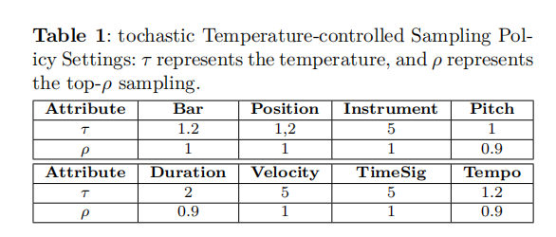
3
项目创新
3.4 生成任务推理过程
实验发现，在生成任务的推断过程中，使用传统的贪心采样方法容易导致模型退化，生成一些重复且长度较长的片段。为了提升生成音乐的多样性，我们采用了随机温度控制抽样法。同时，我们也首次针对Octuple结构设计了适用的控制温度和采样阈值。

Slide 15
4
成果展示

Slide 16
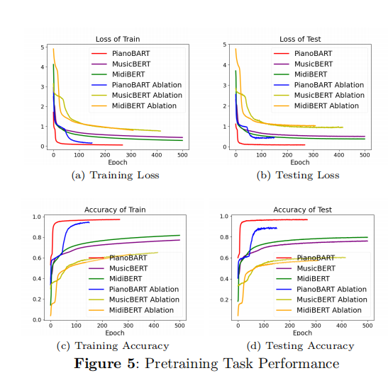
4
成果展示
4.1 预训练结果分析
预训练数据集如下：
（1） POP1K7^{[7]}：包含1747条日本动漫、韩国和西方流行音乐钢琴曲的机器转录数据。
（2）ASAP^{[8]}：包含222首古典音乐的MIDI演奏数据。
（3）POP909^{[10]}：包含909首流行钢琴曲的转录数据。
（4）Pianist8^{[11]}：包含来自YouTube的8位作曲家的411首原创钢琴乐曲数据。
（5）EMOPIA^{[12]}：包含来自YouTube的情感分类相关钢琴音乐数据集，共1087个片段。
通过实验结果，我们发现相比过去类似的预训练模型，PianoBART能够更快地完成预训练，并且在恢复准确率方面取得了更高的表现。

Slide 17
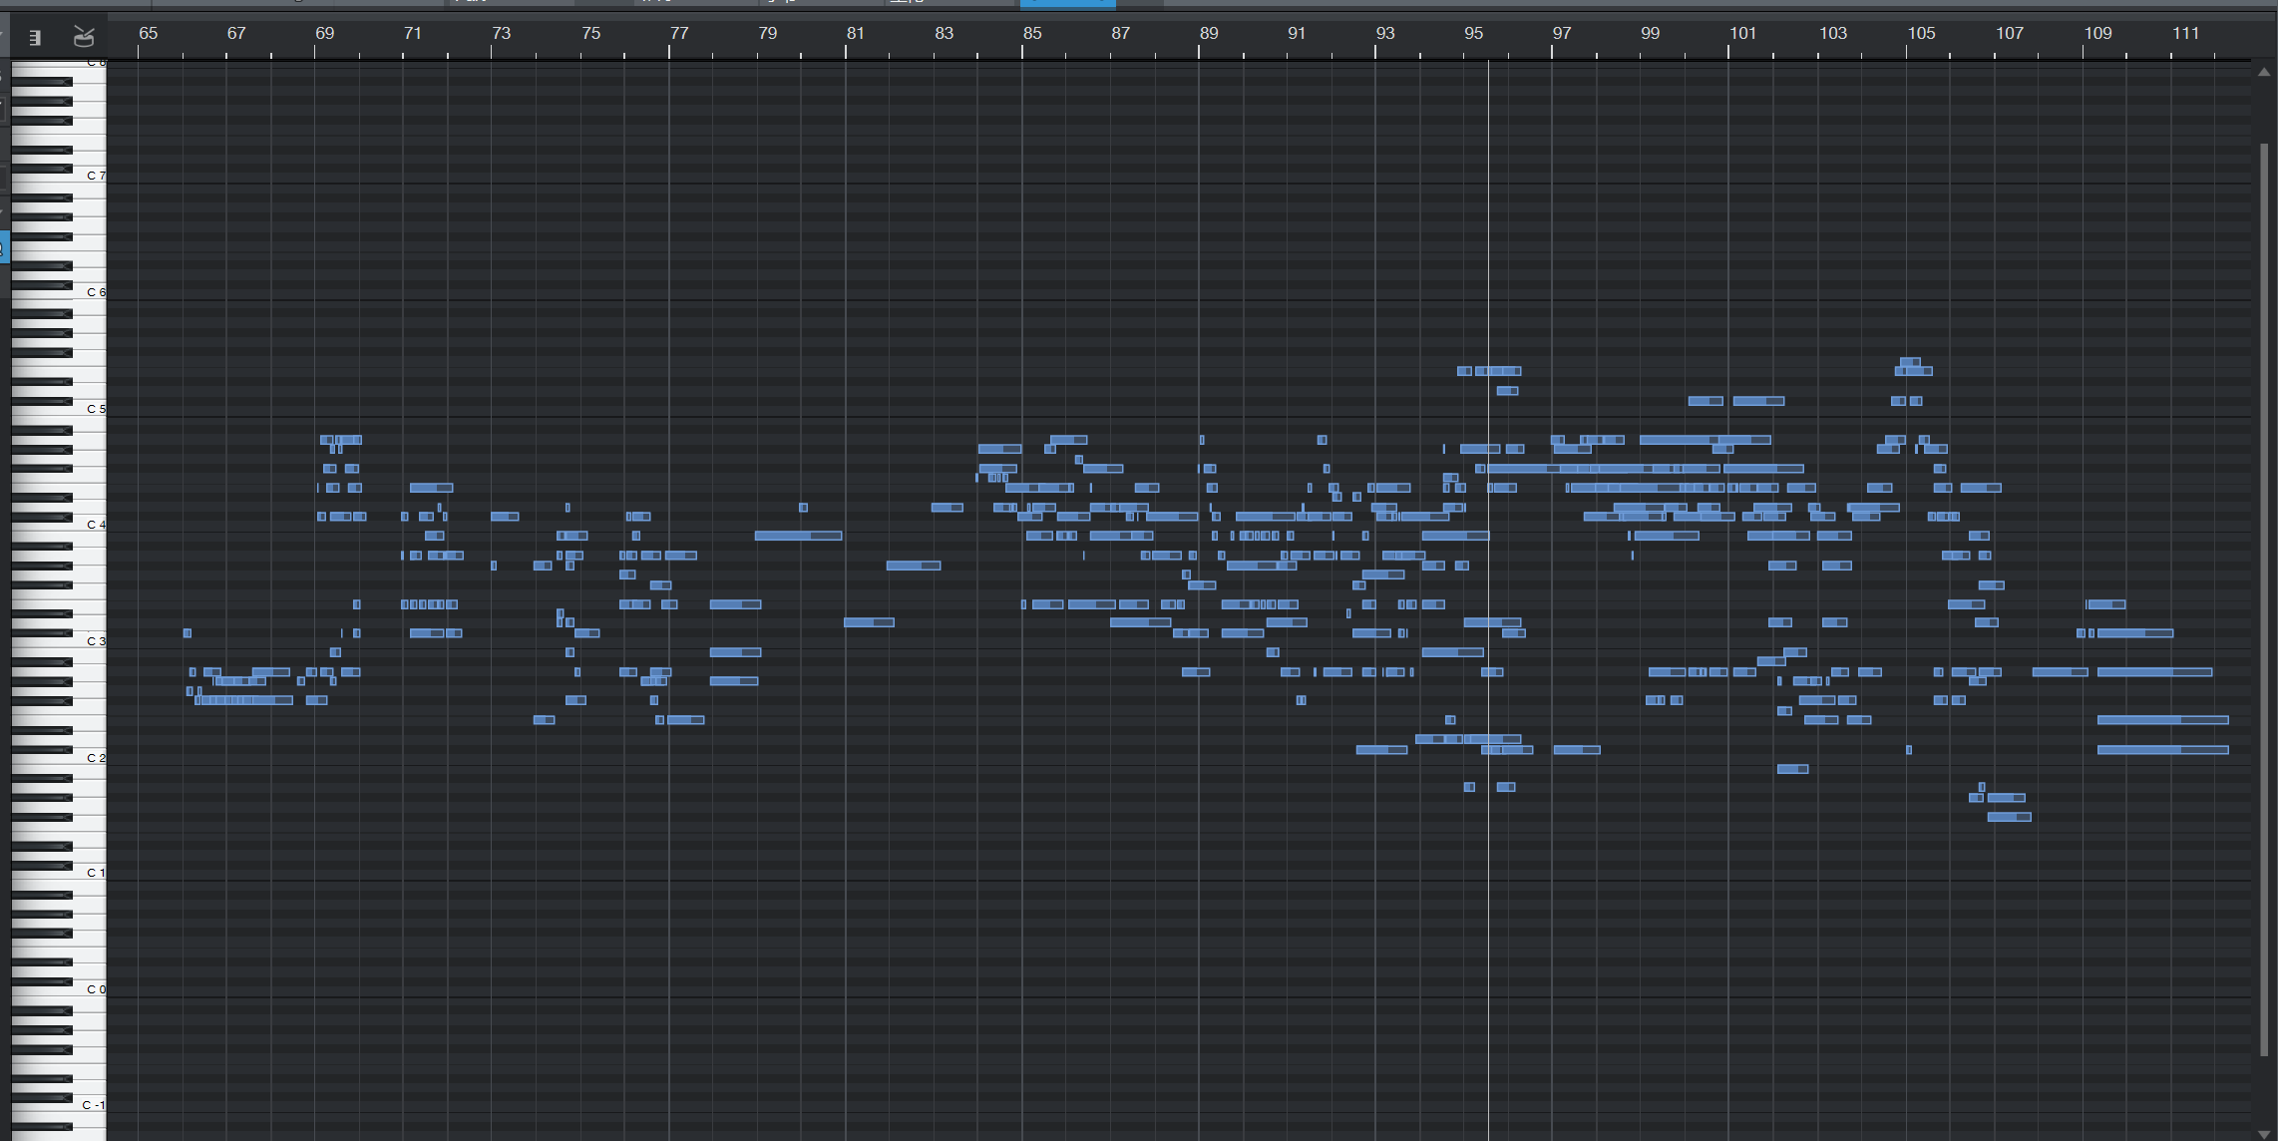
4
成果展示
评估指标：
Acc ↑：生成音乐与ground truth的匹配程度 （0%~100%）
FADS (Fréchet Audio Distance Similarity) ↑：用于衡量生成音乐与ground truth的旋律相似度 （0~1）
4.2 音乐生成任务结果分析
intro：
generated music：
通过在MAESTRO^{[13]}和GiantMIDI^{[14]}数据集的实验验证，我们发现PianoBART相较于过去类似的模型，在生成任务上的性能有显著提升。与以往模型（MidiBERT^{[8]}、MusicBERT^{[7]}、MusicTransformer^{[2]}）相比，PianoBART在生成任务中能够产生更高质量、更加一致的音乐片段。
另外，我们还发现生成性能不会受到测试数据集的影响。这意味着PianoBART在不同类型的音乐数据集上都能保持稳定的生成表现。

Slide 18
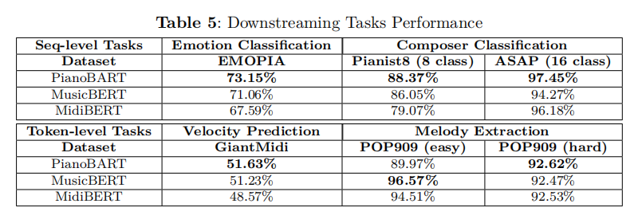
4
成果展示
4.3 音乐理解任务结果分析
类型 | 任务 | 数据集
sequence level | 情感分类 Emotion Classification | EMOPIA
 | 作曲家分类 Composer Classification | Pianist8 ASAP
token level | 力度预测 Velocity Prediction | GiantMidi
 | 旋律提取 Melody Extraction | POP909
我们对PianoBART在四项音乐理解任务上的性能进行了测试。这四项任务包括情感分类、作曲家分类（歌曲级别任务），以及力度预测和旋律提取（符号级别任务）。情感分类和作曲家分类任务是对整首歌曲进行分类，而力度预测和旋律提取任务是对每个token进行标签预测。
同时，我们观察到PianoBART容易出现过拟合的问题。这可能是因为PianoBART的参数量相对较大，而下游任务的数据量相对较少，这也是下一步可以研究的问题。

Slide 19
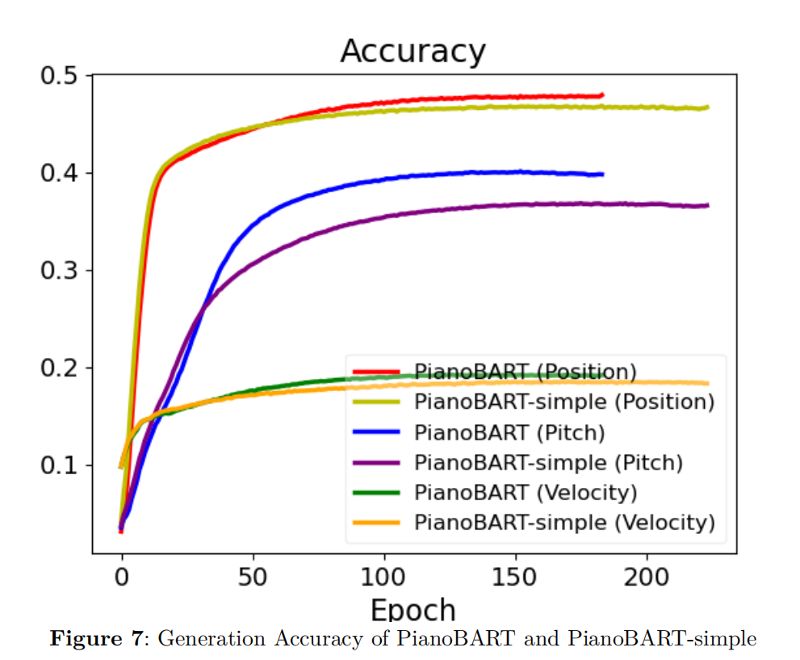
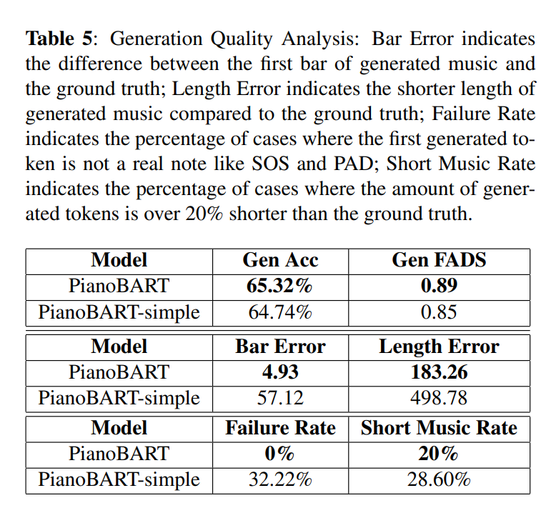
4
成果展示
4.4 消融实验
1.预训练“随机选择机制”的有效性：
本项目的主要贡献之一是提出了随机选择的预训练机制。为了验证该机制的有效性，我们设计了PianoBART-simple模型，该模型在每个预训练任务中采用了固定的选中模式。实验结果显示，这种方法会对音乐理解任务的性能产生轻微影响，并且对生成任务会产生较大的影响。
评估指标：
（1）Gen Acc：生成的音乐与ground truth之间的匹配程度。
（2）Gen FADS：生成的音乐与ground truth之间的旋律相似度。
（3）Bar Error：生成的音乐与ground truth之间起始小节的平均差值。
（4）Length Error：生成的音乐相比ground truth的token数平均少了多少。
（5）Failure Rate：生成的音乐中出现非法音符（如<MASK>）作为第一个音符的失败比例。
（6）Short Rate：生成的音乐相比ground truth短了80%的token数的比例。
预训练表现与其余下游任务表现请见下一页

Slide 20
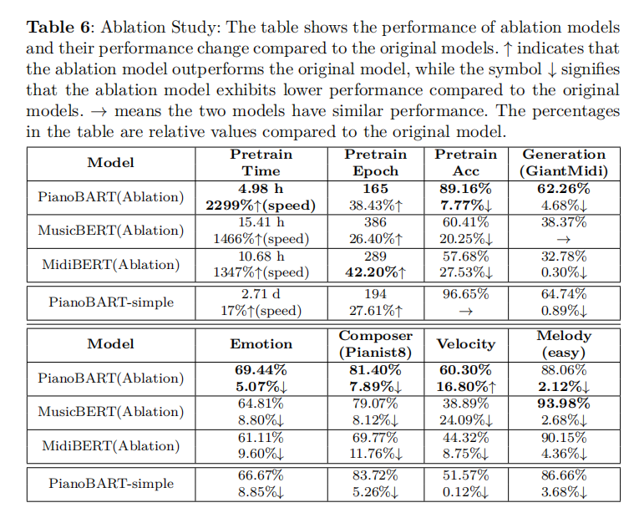
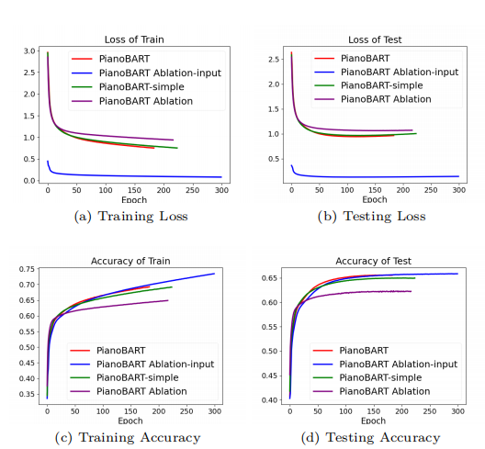
4
成果展示
2.预训练数据对模型的影响：
实验尝试使用较小规模的数据进行预训练，即每首歌曲只采样一个片段进行训练。实验结果表明，这种方法能够显著提升训练速度，但对下游任务的表现可能会有轻微影响。同时实验结果还表明，PianoBART模型对预训练数据的依赖相对较小。
3.将encoder的输入再次输入decoder是否会影响生成任务：
我们还进行了实验，将encoder的输出再次输入到decoder中，实验表明这种方法虽然能够提升模型在训练集的表现，但在测试集表现却有所下降。
4.4 消融实验

Slide 21
5
项目组织实施情况

Slide 22
5
项目组织实施情况
（1）项目创新
（3）预期成果
a. 提出了PianoBART，一个首次利用BART进行钢琴音乐生成和理解的框架。
b. 根据BART预训练的破坏方法和音乐重复性特点，提出了用于预训练的对象选择机制以缓解信息泄露问题，增强模型的鲁棒性。
c. 实验表明PianoBART具备强大的音乐生成与音乐理解能力，能够生成较长时间的音乐并具有较高的生成质量。
a. 论文：
Zijian Zhao, Weichao Zeng, Yutong He, Fupeng He, Yiyi Wang, Chengying Gao*, Xiao Liang*
PianoBART: Symbolic Piano Music Understanding and Generating with Large-Scale Pre-Training
(将在本月底前投稿至IEEE International Conference on Multimedia and Expo (IEEE ICME))
b. 工具：
代码与模型参数已公开在Github：https://github.com/RS2002/PianoBart，下载到本地后用户只需提供intro的MIDI文件即可生成音乐。经测试，即使在无GPU的条件下生成一首歌曲的时间仅需几分钟，我们的PianoBART可以为音乐创作者/业余爱好者提供创作灵感，且用户可以直接编辑生成的MIDI文件，有利于直接进行二次创作。
（2）项目实施
组一：赵子健、曾伟超、何富鹏
设计PianoBART模型，编写相应的代码，并进行测试和对比实验。
组二：何雨桐、王一一
搜集相关资料，收集实验所需的数据集，并进行数据预处理工作。

Slide 23
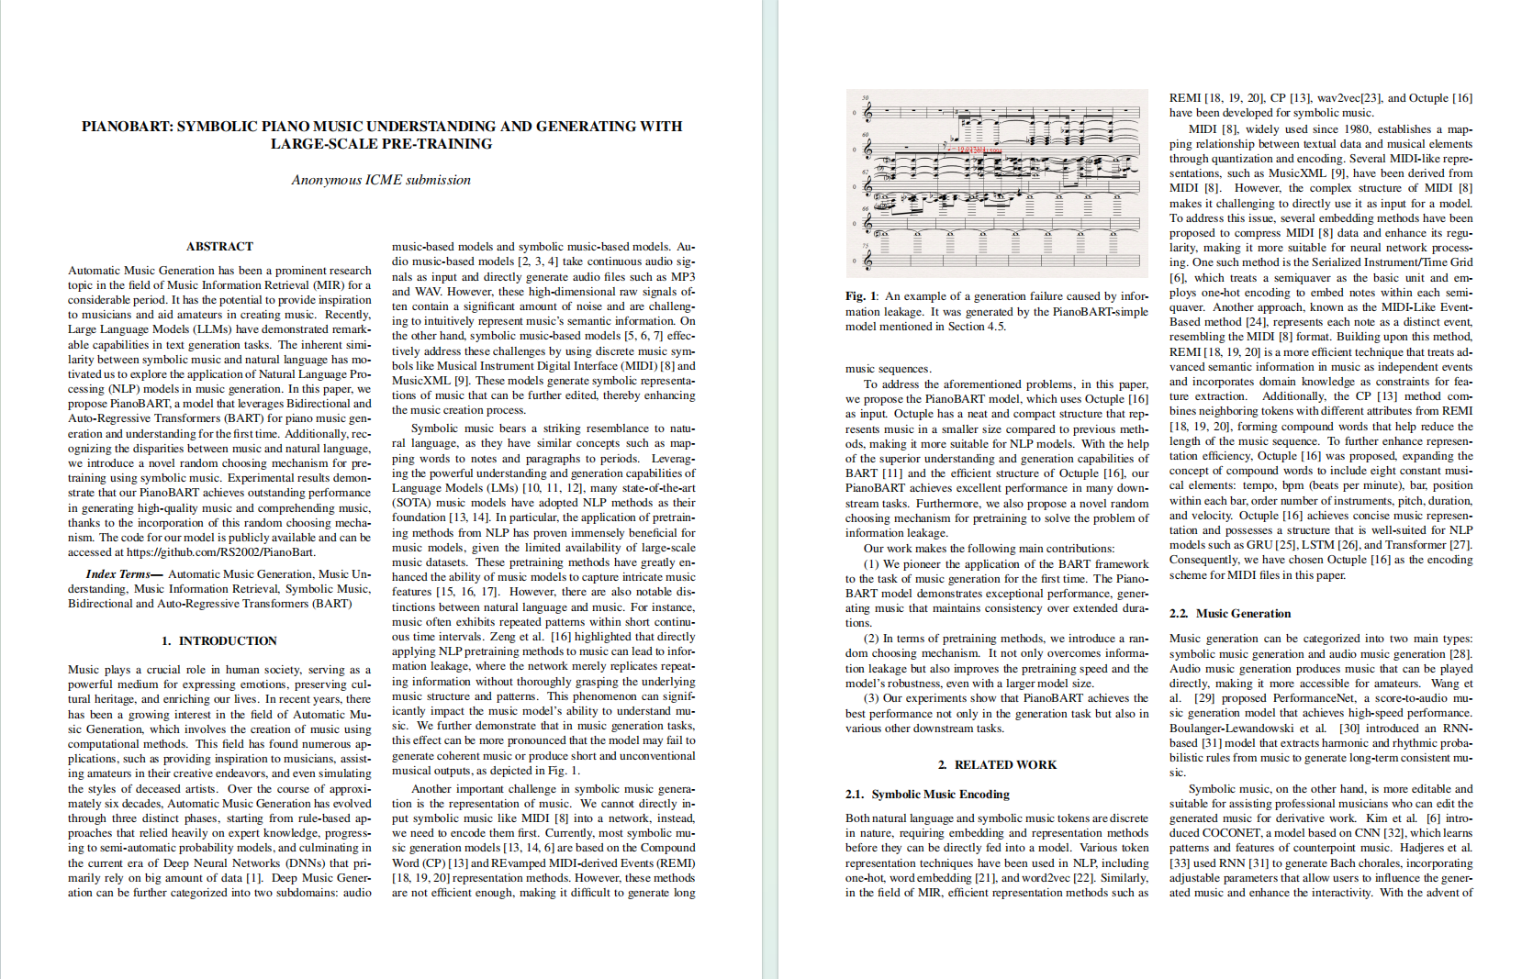
5
项目组织实施情况
在本次大创训练项目中，我们的项目组从无到有地共同学习了自然语言处理方法和音乐生成的知识，对所进行的项目有了基本的认知和了解。我们积极地完成了构建模型、进行实验、根据结果修改模型结构以及实验的实践过程。在整个过程中，我们克服了许多困难，掌握了许多工程上的知识。通过这一年的学习，我们也加深了彼此之间的感情，更加明白了团结协作的重要性。
在此，我们特别感谢指导老师高成英教授和实验室梁潇师姐。高老师和梁潇师姐亲自指导我们团队，热心解答我们的疑问，给予我们理论上的指导，并带领我们学习研究相关前沿知识，持续关注项目进展情况，并向我们讲解了音乐信息检索的理论知识，为我们对音乐生成领域有了新的认识。高老师和梁师姐为我们的学习和研究提供了宝贵的思路，并在日常中关心我们的进展情况。他们是我们前进道路上的引路人，对我们的进步起到了重要的指导作用。

Slide 24
THANKS
感谢聆听

Slide 25
6
参考文献
[1] Mike Lewis, Yinhan Liu, Naman Goyal, Marjan Ghazvininejad, Abdelrahman Mohamed, Omer Levy, Veselin Stoyanov, and Luke Zettlemoyer, “Bart: Denoising sequence-to-sequence pre-training for natural language generation, translation, and comprehension,” in Proceedings of the 58th Annual Meeting of the Association for Computational Linguistics, 2020, pp. 7871–7880.
[2] Cheng-Zhi Anna Huang, Ashish Vaswani, Jakob Uszkoreit, Ian Simon, Curtis Hawthorne, Noam Shazeer, Andrew M Dai, Matthew D Hoffman, Monica Dinculescu,and Douglas Eck, “Music transformer: Generating music with long-term structure,” in International Conference on Learning Representations, 2018.
[3] Cheng-Zhi Anna Huang, Tim Cooijmans, Adam Roberts, Aaron Courville, and Douglas Eck, “Counterpoint by convolution,” in Proceedings of ISMIR 2017, 2017.
[4] Sageev Oore, Ian Simon, Sander Dieleman, Douglas Eck, and Karen Simonyan, “This time with feeling: Learning expressive musical performance,” Neural Computing and Applications, vol. 32, pp. 955–967, 2020.
[5] Yu-Siang Huang and Yi-Hsuan Yang, “Pop music tranformer: Generating music with rhythm and harmony,” arXiv preprint arXiv:2002.00212, 2020.
[6] Wen-Yi Hsiao, Jen-Yu Liu, Yin-Cheng Yeh, and YiHsuan Yang, “Compound word transformer: Learning to compose full-song music over dynamic directed hypergraphs,” in Proceedings of the AAAI Conference on Artificial Intelligence, 2021, vol. 35, pp. 178–186.
[7] Mingliang Zeng, Xu Tan, Rui Wang, Zeqian Ju, Tao Qin, and Tie-Yan Liu, “Musicbert: Symbolic music understanding with large-scale pre-training,” in Findings of the Association for Computational Linguistics: ACLIJCNLP 2021, 2021, pp. 791–800.
[8] Yi-Hui Chou, I Chen, Chin-Jui Chang, Joann Ching, Yi-Hsuan Yang, et al., “Midibert-piano: large-scale pre-training for symbolic music understanding,” arXiv preprint arXiv:2107.05223, 2021.
[9] Francesco Foscarin, Andrew Mcleod, Philippe Rigaux, Florent Jacquemard, and Masahiko Sakai, “Asap: a dataset of aligned scores and performances for piano transcription,” in International Society for Music Information Retrieval Conference, 2020, number CONF, pp. 534–541.
[10] Ziyu Wang, Ke Chen, Junyan Jiang, Yiyi Zhang, Maoran Xu, Shuqi Dai, and Gus Xia, “POP909: A popsong dataset for music arrangement generation,” in Proceedings of the 21th International Society for Music Information Retrieval Conference, ISMIR 2020, Montreal, Canada, October 11-16, 2020, Julie Cumming, Jin Ha Lee, Brian McFee, Markus Schedl, Johanna Devaney, Cory McKay, Eva Zangerle, and Timothy de Reuse, Eds., 2020, pp. 38–45.
[11] Qiuqiang Kong, Bochen Li, Xuchen Song, Yuan Wan, and Yuxuan Wang, “High-resolution piano transcription with pedals by regressing onset and offset times,” IEEE/ACM Transactions on Audio, Speech, and Language Processing, vol. 29, pp. 3707–3717, 2021
[12] Hsiao-Tzu Hung, Joann Ching, Seungheon Doh, Nabin Kim, Juhan Nam, and Yi-Hsuan Yang, “Emopia: A multi-modal pop piano dataset for emotion recognition and emotion-based music generation,” in International Society for Music Information Retrieval Conference, ISMIR 2021. International Society for Music Information Retrieval, 2021.
[13] Curtis Hawthorne, Andriy Stasyuk, Adam Roberts, Ian Simon, Cheng-Zhi Anna Huang, Sander Dieleman, Erich Elsen, Jesse Engel, and Douglas Eck, “Enabling factorized piano music modeling and generation with the MAESTRO dataset,” in International Conference on Learning Representations, 2019.
[14] Qiuqiang Kong, Bochen Li, Jitong Chen, and Yuxuan Wang, “Giantmidi-piano: A large-scale midi dataset for classical piano music,” 2022.

